Slide 1

Week 3 SQL Project
Creación de una base de datos en SQL: empresa de videoclubs

Slide 2
Procedimiento
Planteamiento del problema
Limpieza
Creación de la base de datos
Queries

Slide 3
Planteamiento del problema
Empresa de videoclubs
7 .csv
Objetivo final: crear una base de datos que estructure dicha información

Slide 4
Limpieza
Imagen general de los datos
Eliminación de columnas innecesarias
Cambiar los tipos de variables
Exportar los archivos a SQL

Slide 5
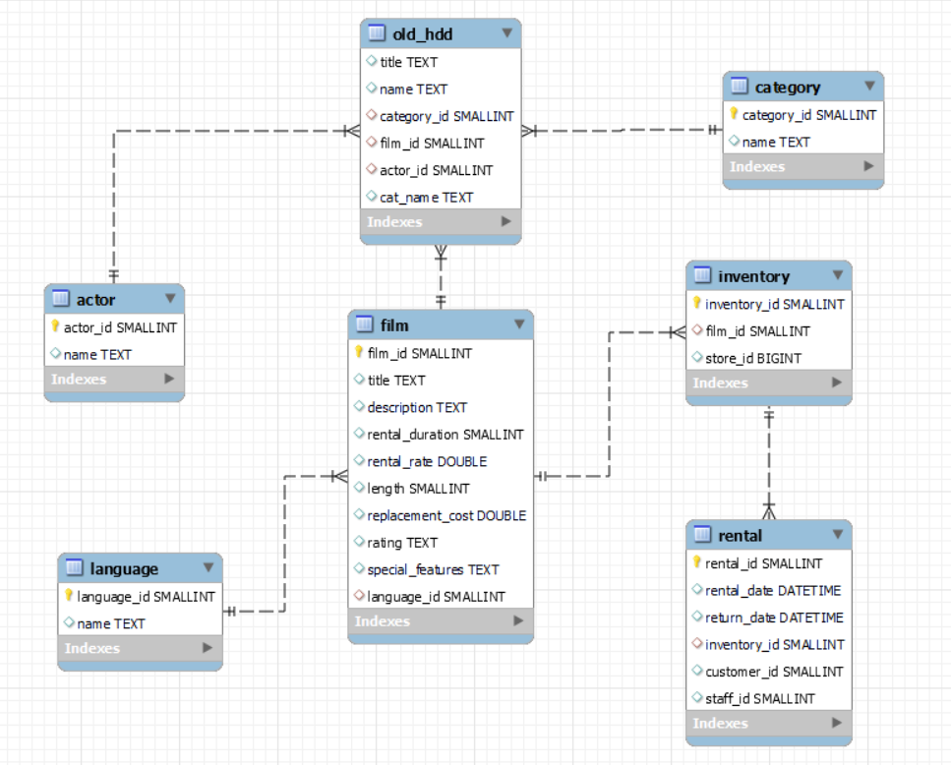
Creación de la base de datos

Slide 6
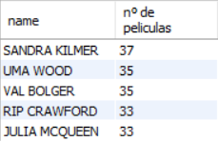
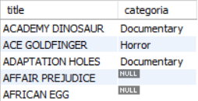
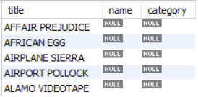
Queries
5 actores con más películas
Categoría de cada película
Películas de animación

Slide 7
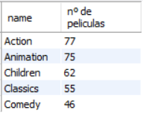
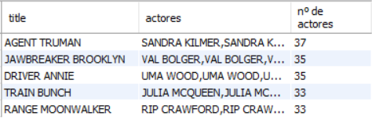
Queries
5 géneros con más películas
Reparto

Slide 8
Muchas gracias :)

